Slide 1
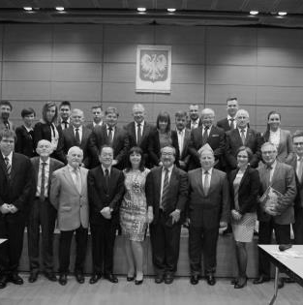
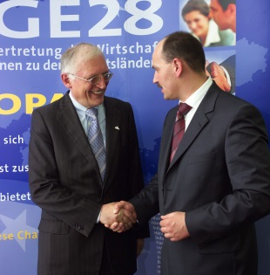
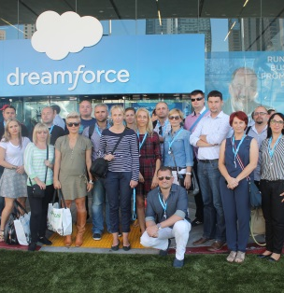
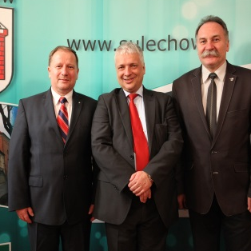
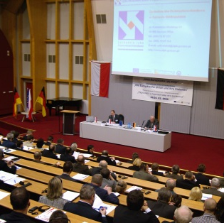
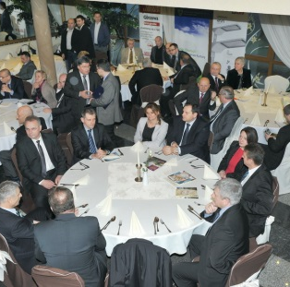
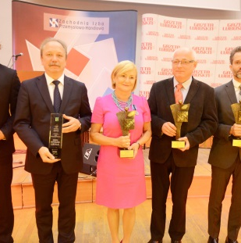
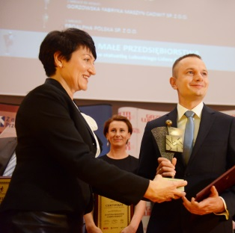
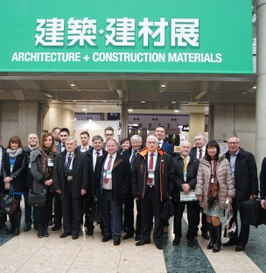
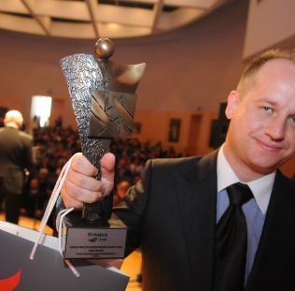
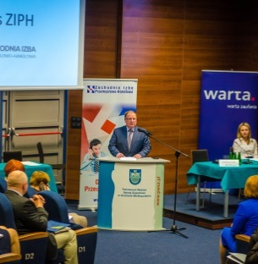
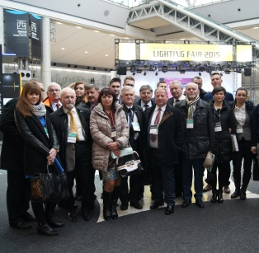
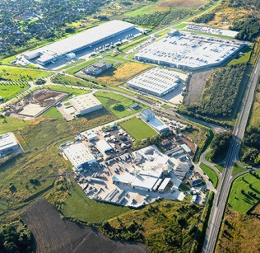

Działalność ZIPH

Slide 2

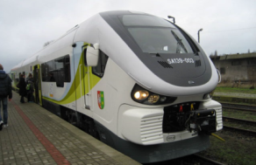
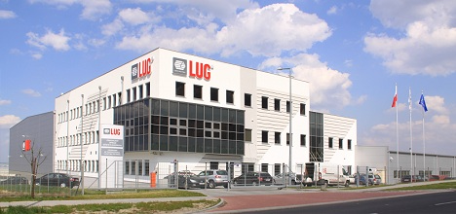

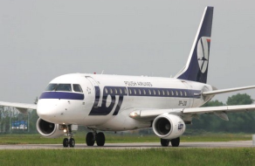

KIM JESTEŚMY ?
Zachodnia Izba Przemysłowo-Handlowa z siedzibą w Gorzowie Wielkopolskim
to niezależna organizacja powołana, by chronić i reprezentować interesy
zrzeszonych w niej przedsiębiorców.
Powstała w 2004 r. z inicjatywy 116 szefów firm.
ZIPH działa na zasadach non profit.
Zakres działalności Izby reguluje Ustawa o izbach gospodarczych z dnia 30 maja 1989 r.
oraz ustawy o organizacjach pracodawców z 23 maja 1991r.
Izba w znacznej części aspektów swego działania świadczy usługi w ogólnym interesie gospodarczym.

Slide 3
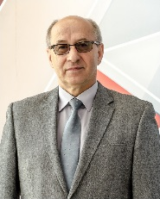
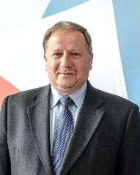
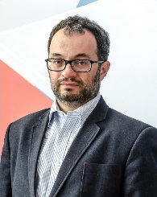
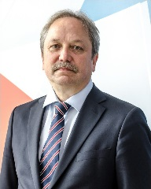
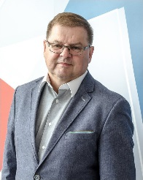
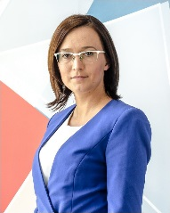
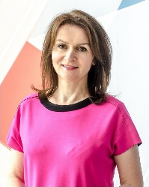
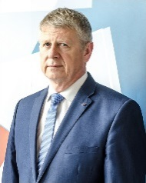
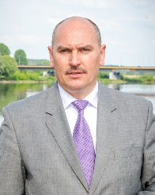
 | Roman Mizerny - Wiceprezes ZIPH Holding -Zremb Gorzów S.A
Jerzy Korolewicz - Prezes ZIPH Zachodnie Centrum Konsultingowe Euro-Invest Sp. z o.o., Gorzów Wlkp. | Arkadiusz Duk ICT Poland Sp. z o.o., Kostrzyn nad Odrą
Ryszard Wtorkowski - Wiceprezes ZIPH LUG S.A., Zielona Góra | Roman Dziduch Kostrzyńsko-Słubicka Specjalna Strefa Ekonomiczna S.A., Kostrzyn nad Odrą
Marta Jakowicka - Wiceprezes ZIPH M&J Sp. z o.o., Żary Krzysztof Kononowicz - Wiceprezes ZIPH LEKS Sp. z o.o., Sulęcin | Edyta Hubska Idea HR Doradztwo Personalne, Gorzów Wlkp. Grzegorz Załoga Pro Lingua Grzegorz Załoga, Jenin
PREZYDIUM ZIPH

Slide 4















RADA ZIPH
Mariusz Batura
PUP Gotech Sp. z o.o., Gorzów Wlkp.
Aleksandra Głazowska
CBiAPE, Zielona Góra
Ryszard Gongor
Gedia Poland, Nowa Sól
Krzysztof Koniuszy
PW Roltex, Sulechów
Jan Kowalewski
Komages, Janczewo
Mirosław Laszko
Lamix, Witnica
Ireneusz Madej
Agencja Ochrony Herkules, Gorzów Wlkp.
Marian Miłek
PWSZ Sulechów
Dariusz Mukomilow
Sinus Polska, Międzyrzecz
Mirosław Rawa
PGE Elektrociepłownia Gorzów
Krzysztof Romankiewicz
Kasyno 434, Zielona Góra
Edward Skałecki
Esto Sp. z o.o., Barlinek
Bogdan Ślusarz
Lubuski Instytut Badań i Innowacji, Zielona Góra
Augustyn Wiernicki
Metalplast Meblopol, Gorzów Wlkp.
Anna Zyguła
Rzeźnictwo Zyguła, Zbąszynek

Slide 5
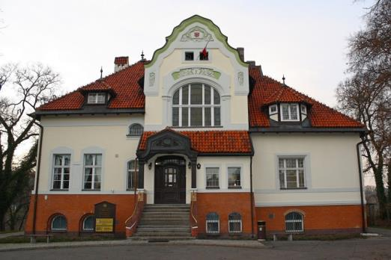
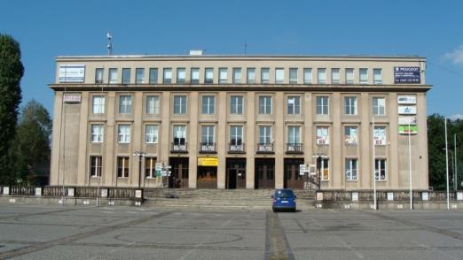
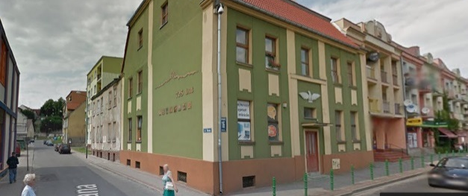
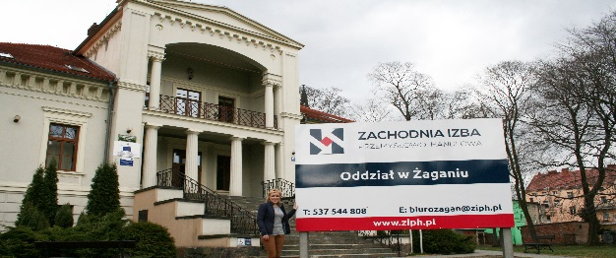
NASZE PLACÓWKI
Siedziba w Gorzowie Wlkp.
ul. Kazimierza Wielkiego 1
T: +48 95 739 03 11
E: sekretariat@ziph.pl
Oddział w Zielonej Górze
ul. Boh. Westerplatte 23
T: 534 052 819 E: biurozgora@ziph.pl
Oddział w Barlinku
Al. Niepodległości 16
T: 533 779 421 E: biurobarlinek@ziph.pl
Oddział w Żaganiu
Al. Jana Pawła II 15
T: 537 544 808 E: biurozagan@ziph.pl

Slide 6
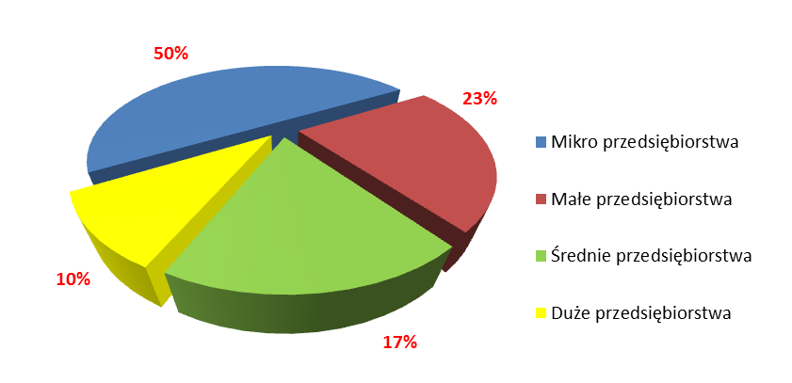
NASI CZŁONKOWIE
Kategoria | Liczba firm
Mikro | 160
Małe | 71
Średnie | 52
Duże | 30
Podział regionalny | Liczba firm | Procent
Subregion Północny | 201 | 64%
Subregion Południowy | 103 | 33%
Inne województwa | 9 | 3%

Slide 7


GŁÓWNE OBSZARY DZIAŁALNOŚCI ZIPH
Integracja środowiska gospodarczego
Promocja przedsiębiorstw
Wsparcie dla biznesu
Szkolenia i edukacja
Przygotowanie kadr dla przedsiębiorstw – m.in. szkolnictwo zawodowe
Rozwój regionalny
Współpraca zagraniczna i nawiązywanie kontaktów
ZIPH.PL

Slide 8
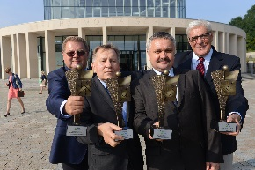


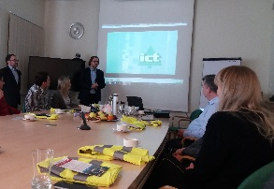




OBSZARY NASZEJ AKTYWNOŚCI
LUBUSKI LIDER BIZNESU
GŁOS PRZEDSIĘBIORCY
STUDIA MBA
GRUPA LEAN
SZKOLENIA I KONFERENCJE
MISJE GOSPODARCZE
ŚNIADANIA BIZNESOWE
UBEZPIECZENIA GRUPOWE

Slide 9
Z BONEM PO INNOWACJE
Projekt jest skierowany do przedsiębiorstw, które przynależą do sektora MŚP i prowadzą działalność na terenie województwa lubuskiego. Celem projektu jest wsparcie działalności innowacyjnej lubuskich MŚP poprzez udzielenie wsparcia w formie bonu na realizację projektu badawczo – rozwojowego.
NOWE KWALIFIKACJE, NOWE PERSPEKTYWY
Podniesienie kompetencji kluczowych niezbędnych na rynku pracy 320 uczniów Powiatowego Zespołu Szkół Technicznych i Zawodowych w Świebodzinie oraz Centrum Kształcenia Zawodowego i Ustawicznego w Międzyrzeczu poprzez udział w kompleksowych formach wsparcia.
AKCELERACJA KOMPETENCJI PRZEKROJOWYCH
Opracowanie i wdrożenie innowacyjnej metody przyspieszającej rozwój kompetencji przekrojowych studentów poprzez poprawę wykorzystania kształcenia praktycznego.
Program: Erasmus+. Lider: Politechnika Poznańska i 8 uczelni europejskich oraz ZIPH jako jedyny podmiot okołobiznesowy.
LUBUSKIE BONY SZKOLENIOWE
W ramach projektu sfinansować można m.in. szkolenia, studia podyplomowe, e-learning, coaching oraz egzaminy certyfikujące. W zależności od wielkości firmy poziom wsparcia na wybrane przez przedsiębiorców działania może wynieść nawet 80 % kosztów. Maksymalna kwota dofinansowania o jaką może się ubiegać jedno przedsiębiorstwo wynosi 35 tysięcy.

Slide 10

PODNOSZENIE JAKOŚCI KSZTAŁCENIA ZAWODOWEGO W WOJEWÓDZTWIE LUBUSKIM

Slide 11
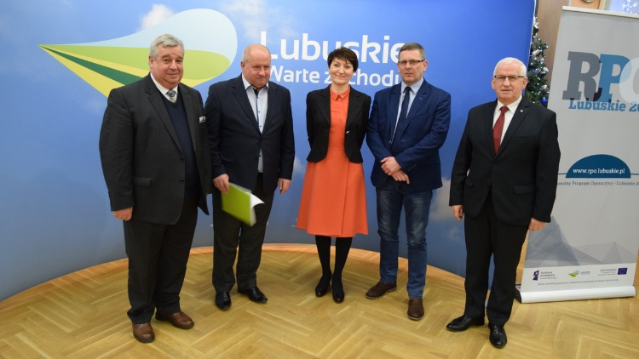
PROJEKT SYSTEMOWY PODNOSZENIE JAKOŚCI KSZTAŁCENIA ZAWODOWEGO W LUBUSKIEM
Cel projektu to zwiększenie zdolności do zatrudnienia uczniów szkół i placówek oświatowych kształcenia zawodowego. Wartość całkowita projektu to 172 mln zł.
Złożone przez ZIPH wnioski 23
Wnioski pozytywnie rozpatrzone 16
ZIPH.PL

Slide 12
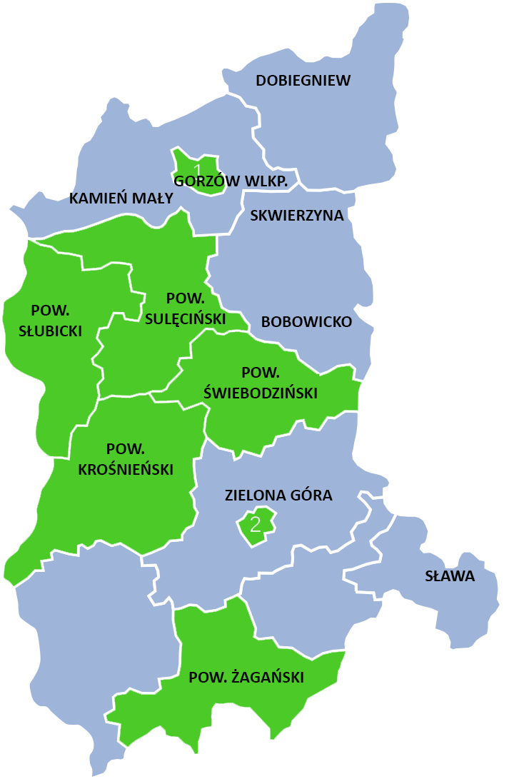
PODNOSZENIE JAKOŚCI KSZTAŁCENIA ZAWODOWEGO W WOJ. LUBUSKIM
ZIPH prowadzić będzie wspólnie z K-S SSE S.A. i Lubuską Organizacją Pracodawców
oraz Profi Biznes Group działania w 5 powiatach:
- żagańskim,
- świebodzińskim,
- sulęcińskim,
- krośnieńskim
- słubickim
Ponadto ZIPH będzie wspierać w tym zakresie 2 miasta wojewódzkie: Gorzów Wielkopolski i Zieloną Górę oraz Witnicę, Skwierzynę, Dobiegniew, Sławę, Zbąszynek, Bobowicko, Kamień Mały i Henryków.
W Województwie Lubuskim do roku 2022 stażami i praktykami zostanie objętych łącznie 6 324 uczniów z czego 4 247 przeprowadzi ZIPH.
ZIPH.PL

Slide 13
LICZBA PRAKTYK/STAŻY W LATACH 2017-2021
Uczniowie
Powiat/Gmina
Powiat Sulęciński | 150
Powiat Żagański | 386
Powiat Świebodziński | 320
Skwierzyna | 118
Powiat Krośnieński | 260
Sława | 57
Zbąszynek | 90
Witnica | 46
Zielona Góra | 1985
Dobiegniew | 16
Bobowicko | 46
Kamień Mały | 43
Henryków | 15
Gorzów Wielkopolski | 506
Powiat Słubicki | 209
Łącznie | 4247
Nauczyciele
2017 | 89
2018 | 97
2019 | 71
2020 | 40
2021 | 24
Łącznie | 321
ZIPH.PL

Slide 14
PODNOSZENIE JAKOŚCI KSZTAŁCENIA ZAWODOWEGO W LUBUSKIEM
PODSUMOWANIE 2017 ROKU
418 FIRM ZAANGAŻOWANYCH W PRAKTYKI I STAŻE
995 UCZNIÓW I 14 NAUCZYCIELI
30% - (298) UCZNIÓW WCHODZĄCYCH NA RYNEK PRACY
ok. 85 UCZNIÓW OTRZYMAŁO PROPOZYCJE PRACY – (28,5%)
18 UCZNIÓW ZREZYGNOWAŁO – CZYNNIK LOSOWY
2 UCZNIÓW PRZERWAŁO STAŻ – REZYGNACJA PRACODAWCÓW
9 INTERWENCJI
16 UCZNIÓW Z SOSW
ZIPH.PL

Slide 15
PODNOSZENIE JAKOŚCI KSZTAŁCENIA ZAWODOWEGO W LUBUSKIEM
WNIOSKI
ANALIZA FIRM i INFORMACJA O STAŻU
ZAANGAŻOWANIE SZKOŁY – PROGRAMY
PRAKTYCZNA FORMA
LOGISTYKA
ROLA NAUCZYCIELA I RODZICÓW
REKRUTACJA – OSTATNIE ROCZNIKI
ZIPH.PL

Slide 16
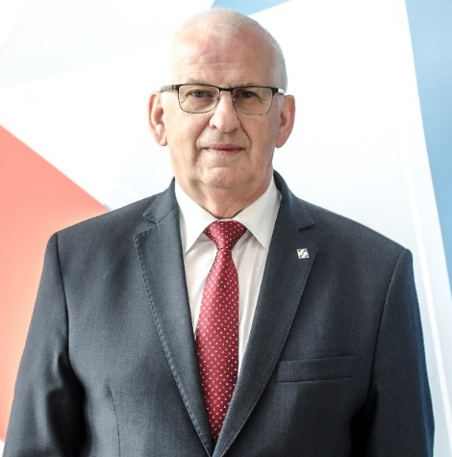
GOSPODARCZA INAUGURACJA ROKU
DZIĘKUJĘ ZA UWAGĘ
STANISŁAW OWCZAREK
Dyrektor Izby
T: 95 739 03 11
E: s.owczarek@ziph.pl
W: ziph.pl

